Slide 1
プライマリケア医のための 腹膜透析 ①腹膜透析概論
佐藤克哉
2025/10/2 プライマリケアレクチャーシリーズ

Slide 2
プライマリケア医のための 腹膜透析 ②日常管理・トラブルシューティング
来週はこちら！
佐藤克哉
2025/10/9 プライマリケアレクチャーシリーズ

Slide 3

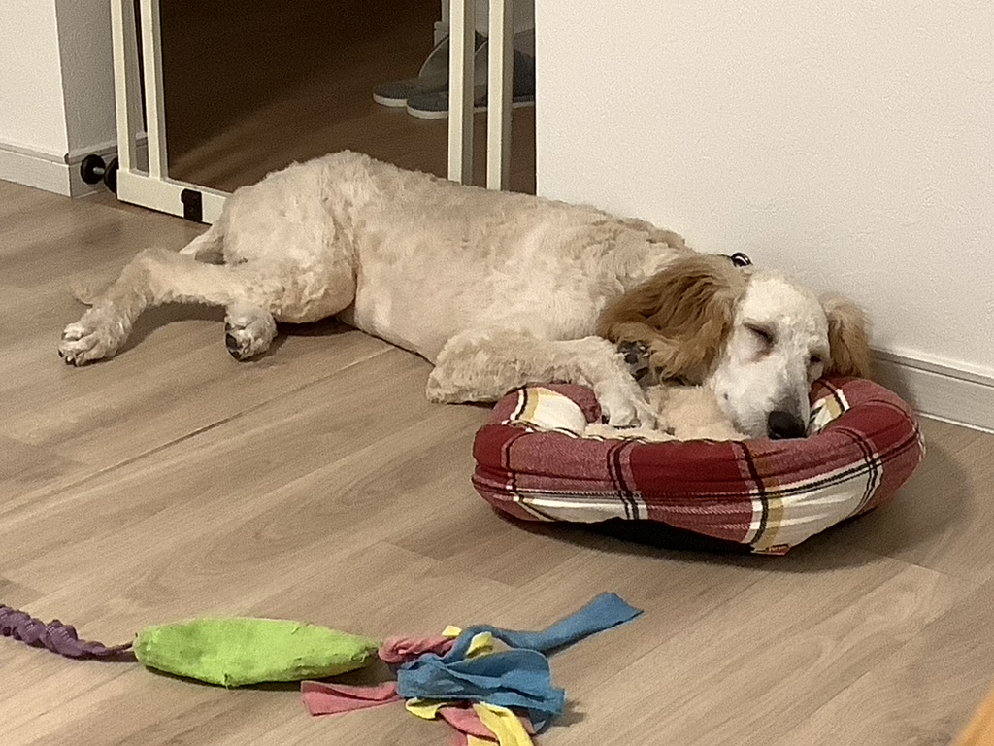
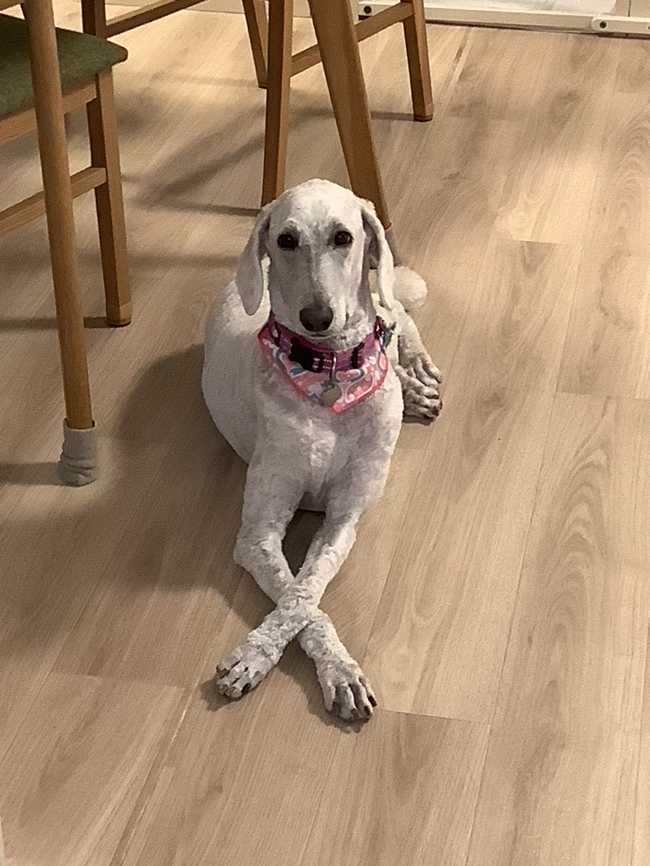
自己紹介
佐藤克哉（36）
医師11年目
猿払村へ来て5年が経過
初期研修：勤医協中央病院
後期研修：北海道勤医協の総合診療プログラム
6年目前半：リハビリテーション研修
6年目10月〜猿払村国保病院へ
→半年後に院長が退職し、院長となる…
2025年4月〜猿払村国保診療所へ

Slide 4
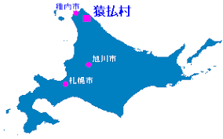
猿払村
人口約2500人、総面積590km2、
主要産業：漁業（特にホタテ）、酪農、水産加工
高齢化率26.3％（2023）
合計特殊出生率1.63（2013-17）
小学校4つ、中学校1つ、高校なし
11の集落

Slide 5
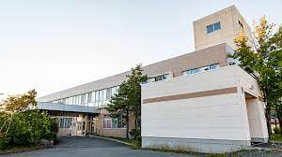
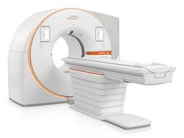
猿払村国民健康保険診療所
○一般病床19床
○自治体内唯一の医療機関
○救急告示病院
○外来50人/日
○入院10人程度
○訪問診療10人程度
○医師2名
○看護師20名程度
○薬剤師1名、助手2名
○放射線技師1名
○検査技師1名、助手1名
○管理栄養士1名
○作業療法士1名
○一般事務2名、医療事務2名
○心電図 ○レントゲン
○エコー ○透視
○胃カメラ
○市立稚内病院：1時間弱
○名寄市立総合病院：2時間強
○旭川：3時間

Slide 6
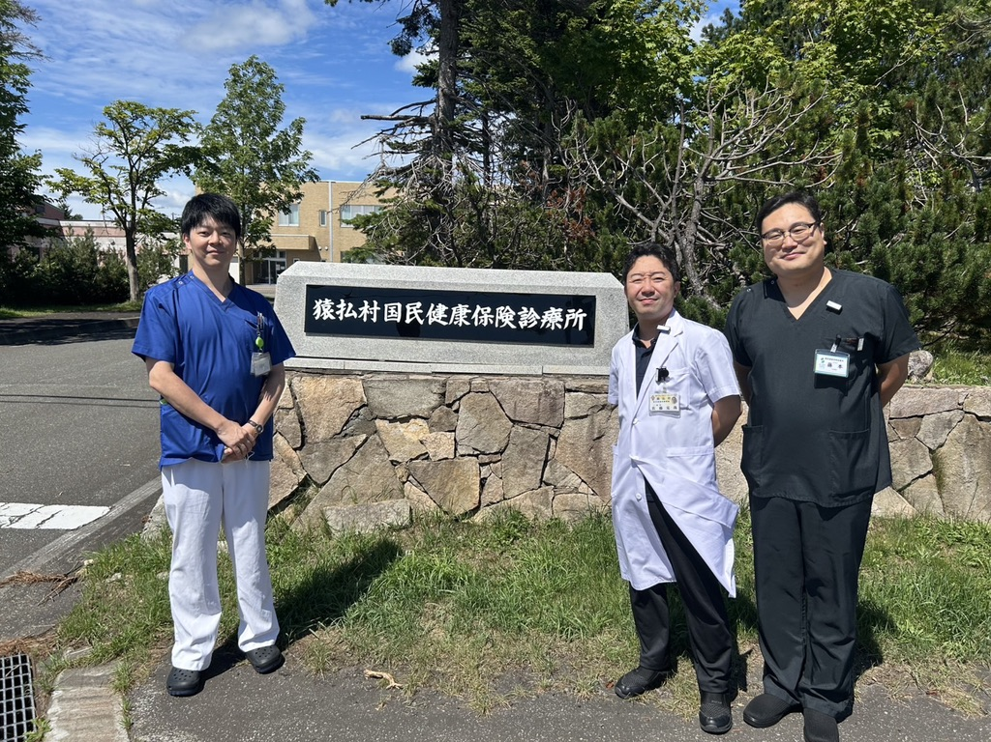

Slide 7
腹膜透析とは
腹膜透析と血液透析
腹膜透析の種類
腹膜透析の導入時期と流れ
透析液の種類と特徴

Slide 8
腹膜透析とは
腹膜透析と血液透析
腹膜透析の種類
腹膜透析の導入時期と流れ
透析液の種類と特徴

Slide 9
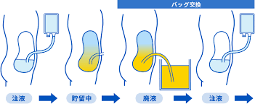
腹膜透析とは
腹膜を半透膜として腹腔内で透析を行う方法
腹腔内に透析液を一定時間貯留させた後に排液する

Slide 10
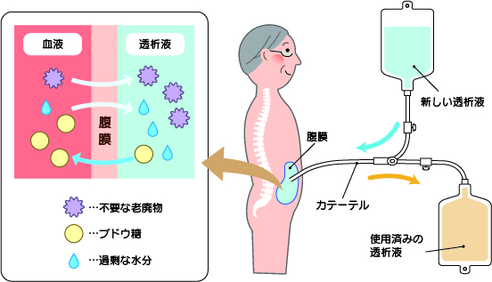
腹膜透析とは
溶質除去は主として分子拡散
●小分子除去（尿素、Crなど）：腹膜機能に依存
●中分子除去（β2MGなど）：残腎機能に依存
→腹膜透析のみで中分子を十分に除去するのは不可能

Slide 11
腹膜透析とは
腹膜透析と血液透析
腹膜透析の種類
腹膜透析の導入時期と流れ
透析液の種類と特徴

Slide 12
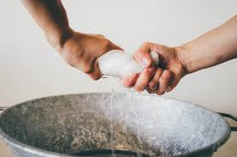
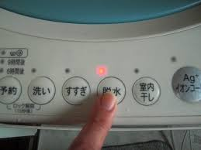
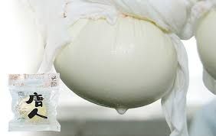
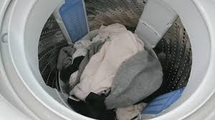
腹膜透析と血液透析

Slide 13
腹膜透析と血液透析：生活編
 | 腹膜透析 | 血液透析
透析場所 | 自宅・職場など | 医療機関
透析操作する人 | 患者自身、家族、訪問看護師など | 透析室スタッフ
透析回数・時間 | 毎日、時間は患者による | 週3回、1回4時間程度
通院回数 | 月1〜2回 | 週3回
社会復帰 | 可 | 条件付きで可
食事制限 | ゆるい（塩分、水分、リン） | 厳密（塩分、水分、リン、カリウム、タンパク質など）
入浴制限 | カテーテル保護が必要 | 可（透析日はシャワーのみ）
スポーツ制限 | 腹圧がかかる行動は禁 | シャントへ負荷のかかる行動は禁
自己管理 | カテーテル管理 | 内シャント管理

Slide 14
腹膜透析と血液透析：医学編
 | 腹膜透析 | 血液透析
導入時手術 | 必要 腹膜透析カテーテル挿入術 | 必要 内シャント造設術
小分子除去効率 | △ | ○
中分子除去効率 | × | △
残存腎機能維持 | 効果【大】 | 効果なし
循環動態への影響 | 小さい | 大きい
合併症 | 出口部/トンネル感染 腹膜炎 被嚢性腹膜硬化症（EPS） | シャントトラブル （閉塞、狭窄、出血、穿刺時痛）

Slide 15
腹膜透析とは
腹膜透析と血液透析
腹膜透析の種類
腹膜透析の導入時期と流れ
透析液の種類と特徴

Slide 16
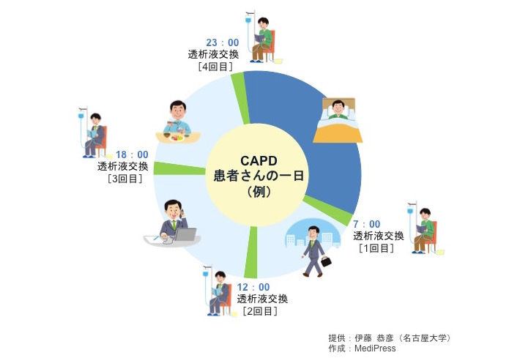
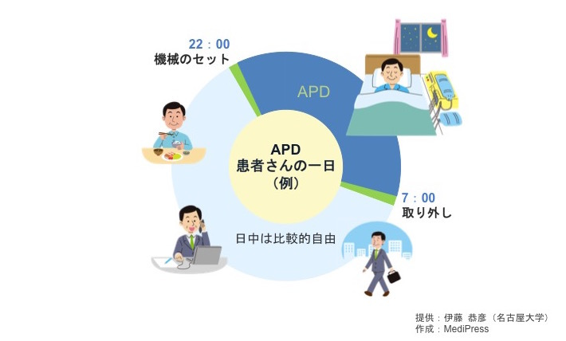
腹膜透析の種類
CAPD
APD

Slide 17
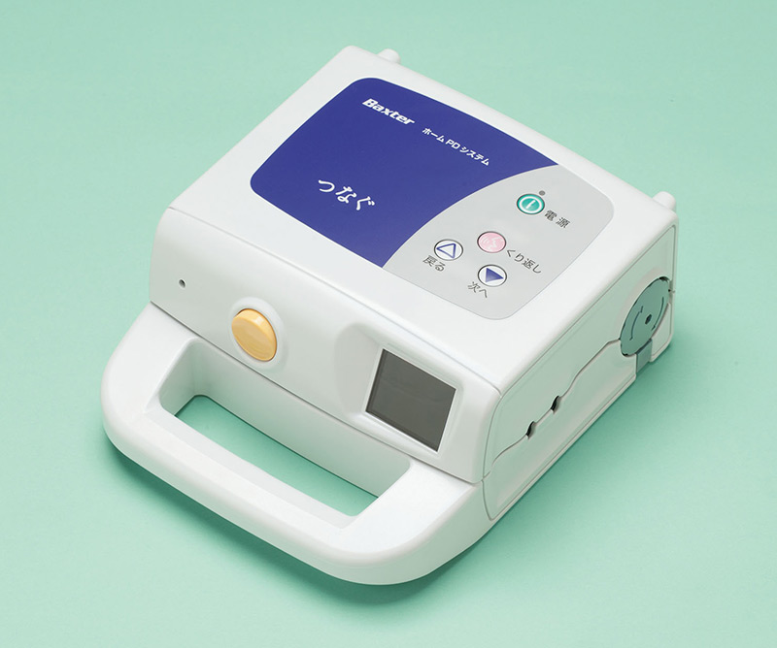
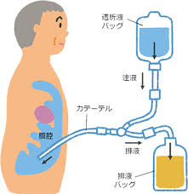
腹膜透析の種類【CAPD】
CAPD：持続携行式腹膜透析
continuous ambulatory peritoneal dialysis
・ツインバッグを用いて手作業で透析液の注入・廃液をする
・通常、1日4回の交換（交換時間は20〜30分）
・バッグの接続・切り離しをする「つなぐ」は必要

Slide 18
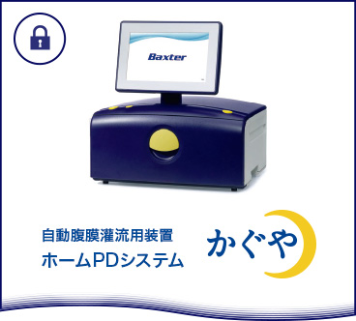
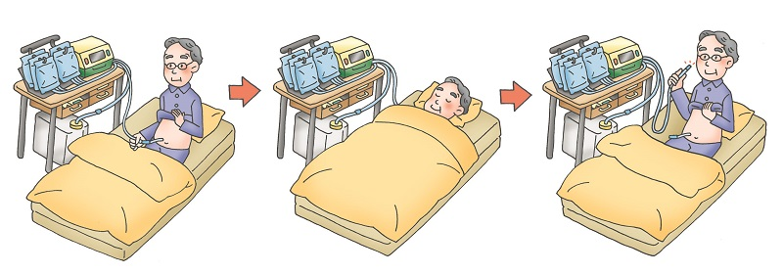
腹膜透析の種類【APD】
APD：自動腹膜透析
automated peritoneal dialysis
・「かぐや」を用いて自動で透析液の注入・廃液をする
・通常、1日1回夜間に行う（6〜8時間程度）
・バッグの接続・切り離しをする「つなぐ」は必要

Slide 19
腹膜透析の種類【APD】
APDにも実は2種類
●NIPD：nocturnal intermittent peritoneal dialysis
・夜間間欠式腹膜透析
・いわゆる「APD」
●CCPD：continuous cycling peritoneal dialysis
・持続周期的腹膜透析
・NIPD＋日中透析液貯留

Slide 20
CAPDとAPDの比較
 | CAPD | APD
メリット | ◯導入期や体格の小さい人は 1日3回交換も検討可能 | ○昼間の拘束時間が少なく、社会復帰に適している ○仰臥位で行うため、透析液を比較的多めに使用できる ○腹腔内圧が上がりにくいため、鼠径ヘルニアの患者に も使いやすい ◯短時間交換のため、除水量を確保しやすい ○家族や訪問看護師など、別の人に機械を操作してもら って透析することができる（Assisted-PD）
デメリット | ○透析液交換の時間を確保す る必要がある（15〜30分） ○自身での透析液交換の手技 獲得が必要 ○腹部膨満感を感じやすい ◯除水量確保のために、交換時 間の設定が難しい場合あり | ○APDサイクラー「かぐや」を設置するための電源や スペースが必要 ○アラームが鳴りやすい ◯不眠や夜間活動（トイレなど）の問題がある ◯ベッドでの拘束時間が長い ○停電などの緊急時対応を考慮しておく必要がある ○1回あたりに液貯留時間が短くなり、中〜大分子量物質 の除去効率が落ちる

Slide 21
腹膜透析とは
腹膜透析と血液透析
腹膜透析の種類
腹膜透析の導入時期と流れ
透析液の種類と特徴

Slide 22
腹膜透析の導入時期
★腹膜透析の導入時期について十分なエビデンスなし
・米国の腹膜透析導入基準：CKDstage5（GFR≦15ml/min/1.73m²）
・eGFR5〜10mL/min/1.73m²で導入された患者群は
5mL/min/1.73m²未満での導入群や
10mL/min/1.73m²以上での導入群より優位に生命予後良好¹⁾
・早期開始群（eGFR10〜14mL/min/1.73m²）は
晩期開始群（eGFR5〜7mL/min/1.73m²）で生命予後に有意差なし²⁾
1)Kim HW, et al. The Impact og Timing of Dialysis Intiation on Mortality in Patients with Peritoneal Dialysis. Perit Dial Int 2015; 35: 703-11.
2)Johnson DW, et al. Effect of timing if dialysis commencement on clinical outcomes of patients with planned initiation of peritoneal dialysis in the IDEAL trial. Perit Dial Int 2012; 32: 595-604.

Slide 23
腹膜透析の導入時期
●ガイドラインでは
GFR6.0mL/min/1.73m²以下で導入考慮
●早期導入による残存腎機能の維持や、合併症、栄養状態など
複数の要因が絡むため、一元的には決められないかも？
●治療抵抗性の臨床症状が出現した場合には、透析導入を遅ら
せるべきではない

Slide 24
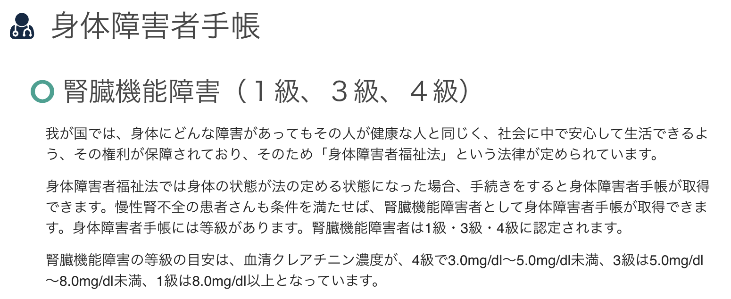
※参考※

Slide 25
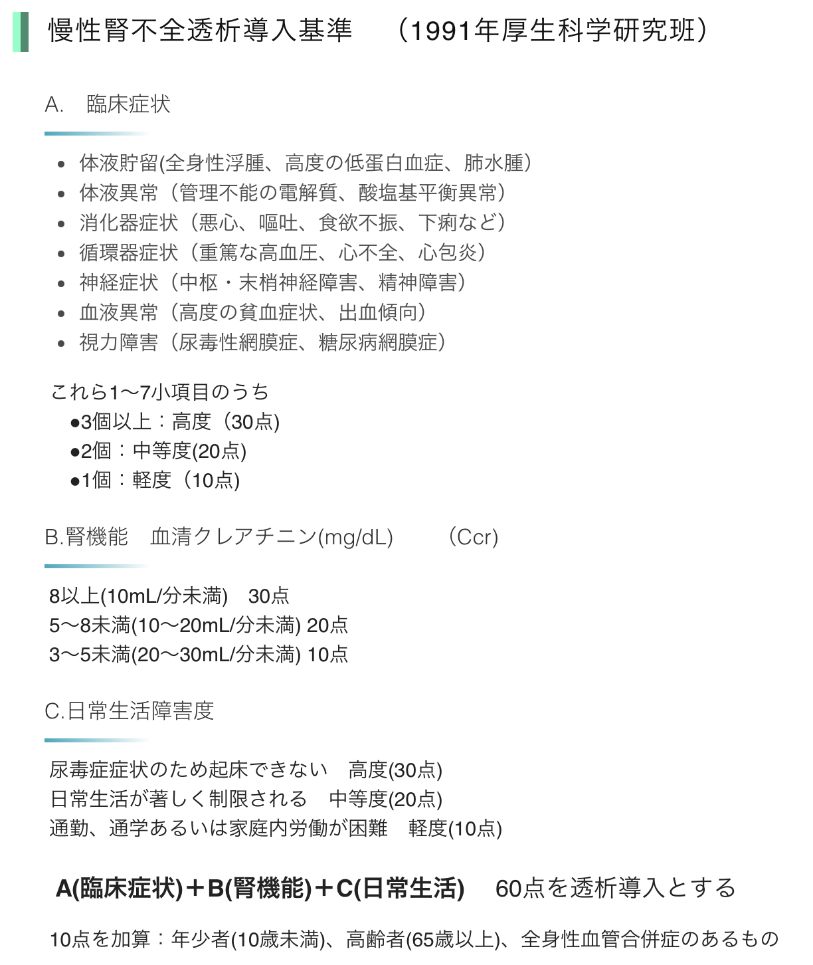
※参考※
医師によっては、
・慢性腎不全透析導入基準に該当
・身障1級に該当
などを腹膜透析導入基準として
重要視している医師もいるようです

Slide 26
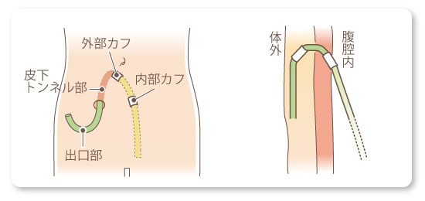
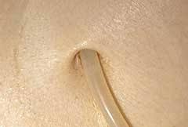
腹膜透析導入の流れ
血液透析、腹膜透析、
生体腎移植
保存的腎臓療法(CKM)など
透析導入について患者・家族などの関係者と相談
基幹病院へ紹介→腹膜透析カテーテル挿入術

Slide 27
腹膜透析導入の流れ
そのまま基幹病院で透析液の初期導入
例）APD：1.5%レギュニールLCa1500ml×3サイクル6時間
CAPD：1.5%レギュニールLCa1000ml×3（朝・昼・夕）
＋エクストラニール1500ml×1（寝る前）
→急性期のカテーテル・透析液トラブルが落ち着いてから退院
→当院へ管理移行

Slide 28
腹膜透析カテーテル挿入術
●従来法：カテーテルを挿入してすぐ腹膜透析開始
●SMAP法（段階的導入法：手術2回）
一度カテーテル挿入・皮下埋没し短期間で退院
後日カテーテルを取り出し、出口作成して腹膜透析開始
●SPIED法（段階的導入法：手術1回）
カテーテル挿入・出口作成して退院
外来で指導後、再入院して腹膜透析開始

Slide 29
腹膜透析とは
腹膜透析と血液透析
腹膜透析の種類
腹膜透析の導入時期と流れ
透析液の種類と特徴

Slide 30
透析液の種類と特徴
●ブドウ糖含有腹膜透析液：レギュニール
①かぐや・つなぐの使用の有無
②Ca含有量
③規格（ブドウ糖濃度、用量）
●イコデキストリン腹膜透析液：エクストラニール
①かぐやの使用、つなぐの有無
②規格（用量）

Slide 31
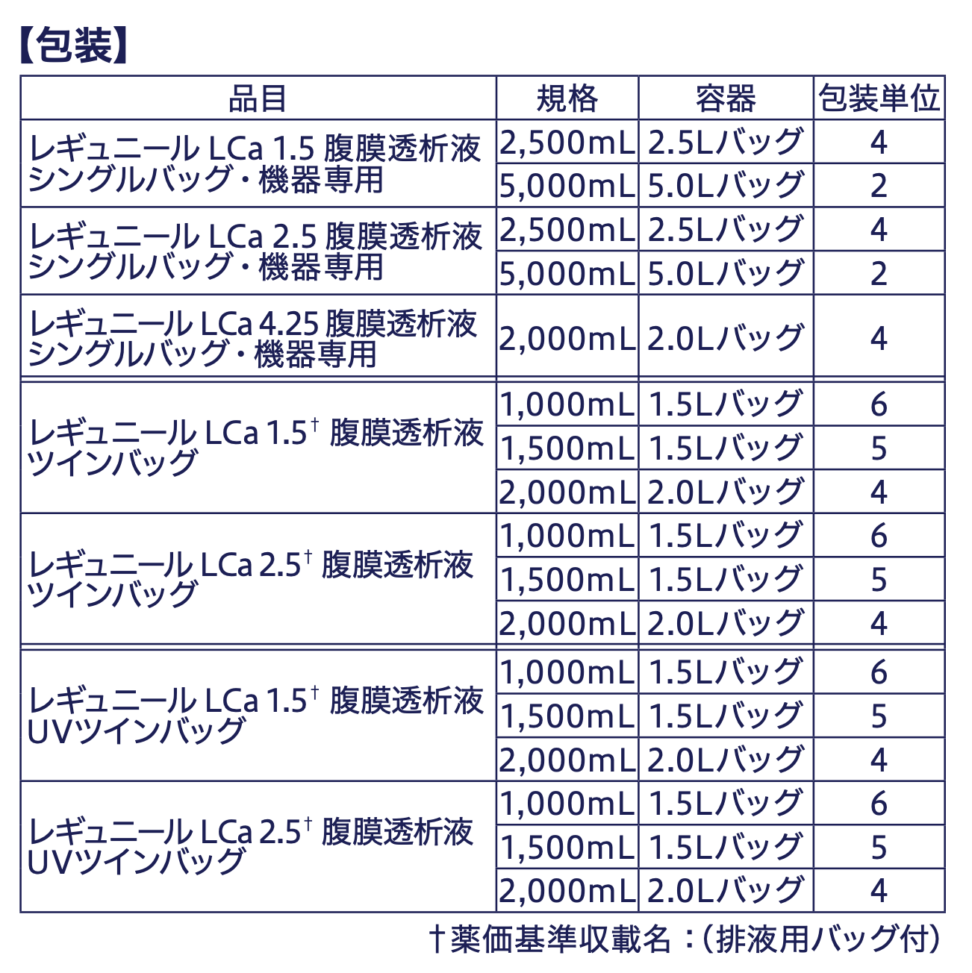
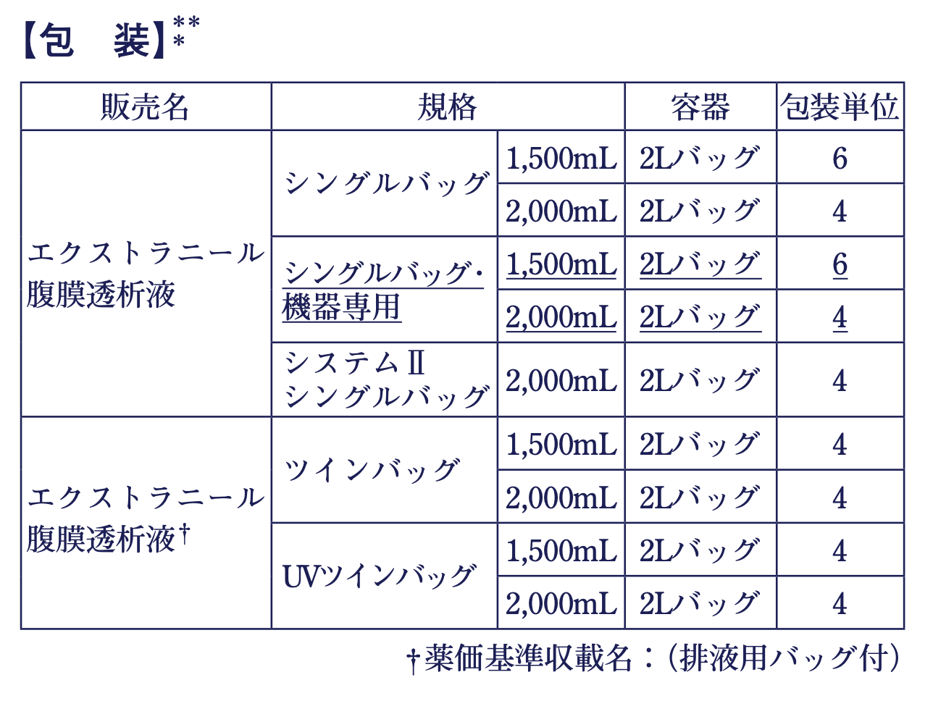
レギュニール
エクストラニール
※LCaのみ記載

Slide 32
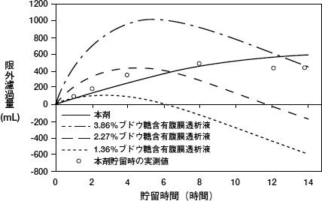
透析液における除水性能の違い
ブドウ糖含有腹膜透析液
・除水量の立ち上がりが早い
・濃度が濃ければ除水量UP
・濃度が濃ければ除水ピーク後退
イコデキストリン腹膜透析液
・除水量の立ち上がりが遅い
・時間が長ければ除水量UP
※本剤：イコデキストリン透析液

Slide 33
透析液の選び方
 | ブドウ糖含有 | イコデキストリン
メリット | ○除水量の立ち上がりが早い ○濃度を上げることで除水量↑ ○カロリーになる（ごく軽度） | ○長時間貯留で除水量↑
デメリット | ○長時間貯留で除水量↓ ○濃度を上げると腹膜への ダメージ↑ | ○除水量の立ち上がりが遅い
短時間貯留が前提
長時間貯留が前提
小分子除去＋除水
除水＋小分子除去

Slide 34
ご清聴ありがとうございました！
2回シリーズを制覇して、
腹膜透析診療をブラッシュアップしましょう！

